Slide 1
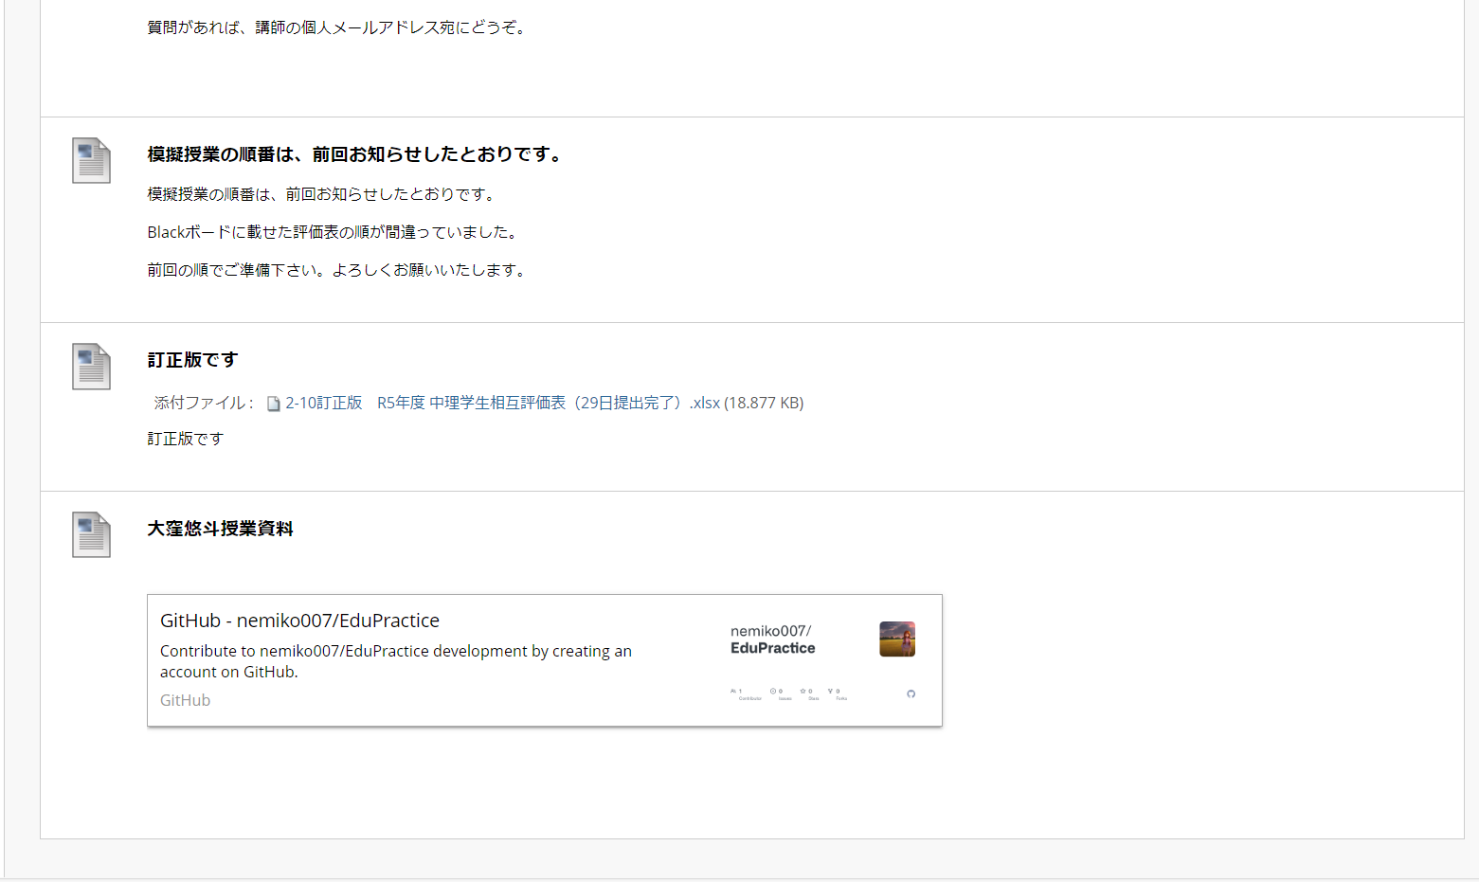
この授業のBbを開き、「大窪悠斗授業資料」のURLにアクセスしてください！
クリック！

Slide 2

日本の天気の特徴⑤
地理学科３年 5121076 大窪悠斗

Slide 3
前回の復習
春や秋には高気圧と低気圧が西から東へ交互にやってきて通り過ぎていくことが多い
→ 偏西風の影響！
大気の厚さは地上約数百㎞
主な気象現象がおこるのはわずか10km程度で極めて薄い
つまり、高気圧や低気圧は風の影響を受ける！

Slide 4
四季の天気① 「四季の天気の特徴を天気図から考察しよう」
目標：四季の天気の特徴について、考察することができるようになる。

Slide 5
皆さんに質問！
「つゆ」、「台風」を知っていますか？
いつおこる？
どういうことがおこる？

Slide 6
「つゆ」とは？
時期：5月～7月
曇りや雨が多くなる

Slide 7
「台風」とは？
時期：日本にやって来るのは8月～9月が多い
強い風、大雨になる

Slide 8
実習① 四季の天気の特徴を天気図から考察しよう

Slide 9
実習の説明
以下のリンクより天気図をみて、各季節ごとの気圧配置を観察する
気象庁HP「日々の天気図」
https://www.data.jma.go.jp/fcd/yoho/hibiten/index.html
観察してわかったこと・考えたことをGoogleフォームで提出すること

Slide 10
（参考）四季の分かれ目（気象庁より） 天気図の読み方（新たに必要な知識）
春：3月～5月
夏：6月～8月
秋：9月～11月
冬：12月～2月
天気図のL、Hはそれぞれ低気圧、高気圧を表す

Slide 11
課題（Googleフォーム）
実習をおこない、わかったこと・考えたことをまとめなさい
Googleフォームは以下リンクかGitHubに載せてあるものを読み込むと開くことができる
https://forms.gle/zgzyQonHzNEXUm6VA
期限は原則授業時間内とするが、本日23:59まで受け付ける
フィードバックは次回の授業でおこなう

